Slide 1
TIỂU HỌC NGỌC THỤY
TOÁN 5

Slide 2

Toán - lớp 5
Luyện tập
(Trang 134)

Slide 3
KHỞI ĐỘNG
Khi trừ số đo thời gian ta làm như thế nào?
Muốn trừ số đo thời gian ta làm như sau:
Bước 1: Viết số trừ dưới số bị trừ sao cho các số có cùng một loại đơn vị đo thẳng cột với nhau.
Bước 2: Tính: Thực hiện trừ các số đo theo theo từng loại đơn vị đo.
7 năm 10 tháng – 2 năm 3 tháng
7 năm 10 tháng
-
2 năm 3 tháng
5 năm
7 tháng

Slide 4
Khi thực hiện phép trừ số đo thời gian mà số đo theo đơn vị nào đó ở số bị trừ bé hơn số đo tương ứng ở số trừ thì ta làm như thế nào?
Khi thực hiện phép trừ số đo thời gian mà số đo theo đơn vị nào đó ở số bị trừ bé hơn số đo tương ứng của số trừ thì ta cần đổi một đơn vị ở hàng lớn hơn liền kề sang đơn vị nhỏ hơn rồi thực hiện phép trừ như bình thường.
12 giờ 32 phút – 3 giờ 45 phút
12 giờ 32 phút
3 giờ 45 phút
11 giờ 92 phút
-
-
Đổi thành
3 giờ 45 phút
8 giờ
47 phút
Notes:
HS xác định yêu cầu. Ở bài tập b, c có thực ngay không?
Đổi(Đvđ ở số bị trừ).
HD HS cách trình bày bảng

Slide 5
Kiến thức cần nhớ
Muốn trừ số đo thời gian ta làm như sau:
Bước 1: Viết số trừ dưới số bị trừ sao cho các số có cùng một loại đơn vị đo thẳng cột với nhau.
Bước 2: Tính: Thực hiện trừ các số đo theo theo từng loại đơn vị đo.
Lưu ý: Trong trường hợp số đo theo đơn vị nào đó ở số bị trừ bé hơn số đo tương ứng của số trừ thì ta cần đổi một đơn vị ở hàng lớn hơn liền kề sang đơn vị nhỏ hơn rồi thực hiện phép trừ như bình thường.

Slide 6

Luyện tập

Slide 7
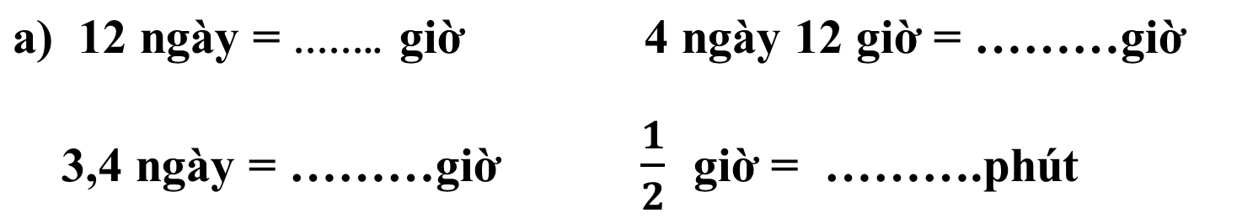
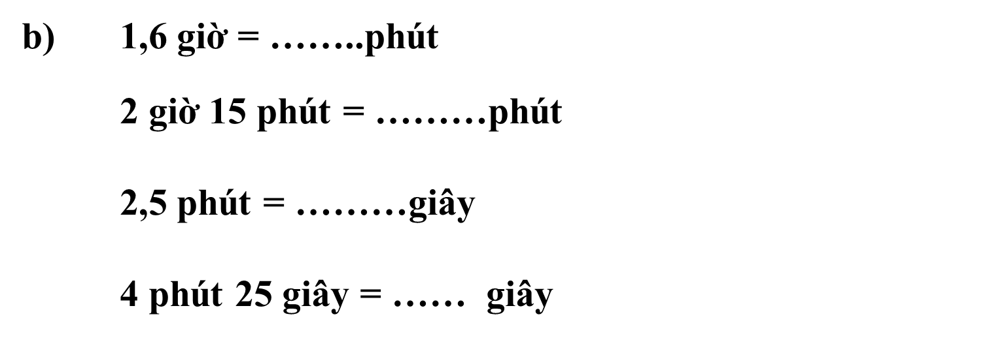
Bài 1: Viết số thích hợp vào chỗ chấm

Slide 8
Bài 1: Viết số thích hợp vào chỗ chấm
288
108
81,6
30
1,6 giờ = ……..phút
2 giờ 15 phút = ………phút
2,5 phút = ………giây
4 phút 25 giây = …… giây
96
135
150
265

Slide 9
Bài 2: Tính
a) 2 năm 5 tháng + 13 năm 6 tháng
b) 4 ngày 21 giờ + 5 ngày 15 giờ
c) 13 giờ 34 phút + 6 giờ 35 phút
Khi cộng số đo thời gian ta làm như thế nào?
Khi cộng số đo thời gian ta làm như sau:
- Đặt tính sao cho các số cùng một loại đơn vị đo thẳng cột với nhau.
- Cộng như cộng các số tự nhiên theo từng loại đơn vị và giữ nguyên tên đơn vị ở từng cột
- Nếu kết quả có số đo ở đơn vị nhỏ lớn hơn hoặc bằng một đơn vị lớn hơn liền kề, ta cần đổi sang hàng đơn vị lớn hơn đó.

Slide 10

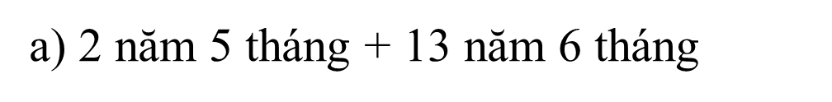
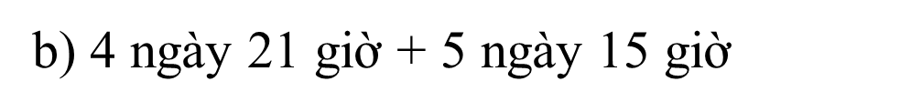
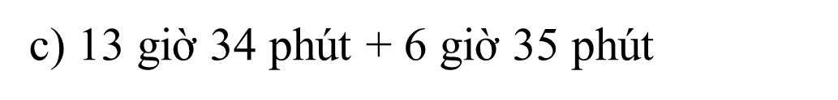

Slide 11
Bài 2: Tính
a) 2 năm 5 tháng + 13 năm 6 tháng
2 năm 5 tháng
13 năm 6 tháng
+
15 năm 11 tháng

Slide 12
Bài 2: Tính
b) 4 ngày 21 giờ + 5 ngày 15 giờ
4 ngày 21 giờ
5 ngày 15 giờ
+
9 ngày 36 giờ
(36 giờ = 1 ngày 12 giờ)
hay 10 ngày 12 giờ

Slide 13
Bài 2: Tính
c) 13 giờ 34 phút + 6 giờ 35 phút
13 giờ 34 phút
6 giờ 35 phút
+
19 giờ 69 phút
(69 phút = 1 giờ 9 phút)
hay 20 giờ 9 phút

Slide 14
Bài 2: Tính
a) 2 năm 5 tháng + 13 năm 6 tháng
2 năm 5 tháng
13 năm 6 tháng
+
15 năm 11 tháng
b) 4 ngày 21 giờ + 5 ngày 15 giờ
4 ngày 21 giờ
5 ngày 15 giờ
+
9 ngày 36 giờ
(36 giờ = 1 ngày 12 giờ)
hay 10 ngày 12 giờ
c) 13 giờ 34 phút + 6 giờ 35 phút
13 giờ 34 phút
6 giờ 35 phút
+
19 giờ 69 phút
(69 phút = 1 giờ 9 phút)
hay 20 giờ 9 phút

Slide 15
Bài 3: Tính
a) 4 năm 3 tháng – 2 năm 8 tháng
b) 15 ngày 6 giờ - 10 ngày 12 giờ
c) 13 giờ 23 phút – 5 giờ 45 phút

Slide 16
a) 4 năm 3 tháng – 2 năm 8 tháng
4 năm 3 tháng
2 năm 8 tháng
3 năm 15tháng
2 năm 8 tháng
Đổi thành
-
-
1năm 7 tháng
b) 15 ngày 6 giờ - 10 ngày 12 giờ
15 ngày 6 giờ
10 ngày 12 giờ
14ngày 30giờ
10ngày 12 giờ
-
Đổi thành
-
4 ngày 18giờ
c) 13 giờ 23 phút – 5 giờ 45 phút
13 giờ 23 phút
5 giờ 45 phút
12 giờ 83 phút
5giờ 45phút
Đổi thành
-
-
7giờ 38phút

Slide 17
a) 4 năm 3 tháng – 2 năm 8 tháng
4 năm 3 tháng
2 năm 8 tháng
3 năm 15 tháng
2 năm 8 tháng
Đổi thành
-
-
1 năm 7 tháng
b) 15 ngày 6 giờ - 10 ngày 12 giờ
15 ngày 6 giờ
10 ngày 12 giờ
14 ngày 30 giờ
10 ngày 12 giờ
Đổi thành
-
-
4 ngày 18 giờ
c) 13 giờ 23 phút – 5 giờ 45 phút
13 giờ 23 phút
5 giờ 45 phút
Đổi thành
12 giờ 83 phút
5 giờ 45 phút
-
-
7 giờ 38 phút

Slide 18
Câu 4: Năm 1492, nhà thám hiểm Cri - xto - phơ Cô - lôm - bô phát hiện ra Châu Mỹ. Năm 1961,
I - u - ri Ga - ga - ri là người đầu tiên bay vào vũ
trụ. Hỏi hai sự kiện cách nhau bao nhiêu năm?

Slide 19

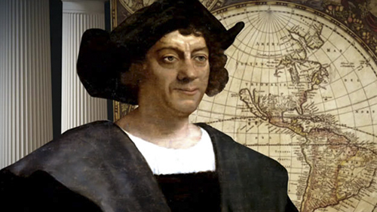
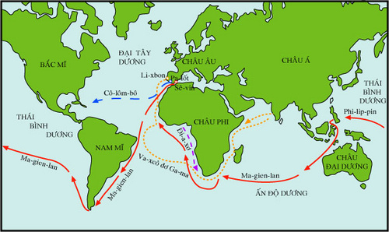
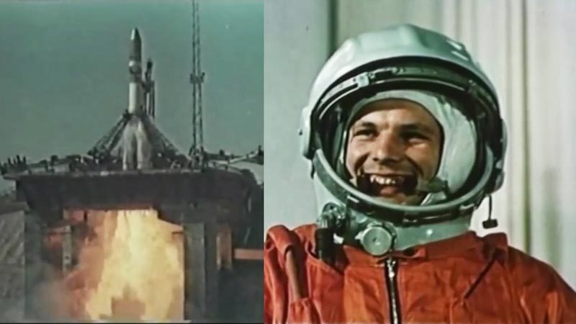
Christopher Columbus.
I - u - ri Ga - ga - ri
Ngày 12/10/1492, trên cuộc hành trình đi tìm Ấn Ðộ bằng đường biển, nhà hàng hải Christopher Columbus đã khám phá ra châu Mỹ
Phi hành gia Yuri Gagarin đã trở thành người đầu tiên bay vào vũ trụ ngày 12/4/1961

Slide 20
Câu 4: Năm 1492, nhà thám hiểm Cri - xto - phơ Cô - lôm - bô phát hiện ra Châu Mỹ. Năm 1961,
I - u - ri Ga - ga - ri là người đầu tiên bay vào vũ
trụ. Hỏi hai sự kiện cách nhau bao nhiêu năm?
Bài giải
Hai sự kiện cách nhau số năm là:
1961 – 1492 = 469 (năm)
Đáp số: 469 năm

Slide 21









Cảm ơn các em

